Slide 1
Особливості формування соціокультурної компетенції в процесі викладання англійської мови в початковій школі

Slide 2
План:
Комунікативна компетенція та її складові компоненти.
Соціокультурна компетенція як складовий компонент комунікативної компетенції.
Використання країнознавчих реалій при формуванні соціокультурної компетенції.
Методи і прийоми формування соціокультурної компетенції в процесі викладання англійської мови в початковій школі.
Мовленнєвий етикет як важлива складова комунікативної компетенції

Slide 3
Література:
Бігіч О.Б. Планування уроку англійської мови в початковій школі: посібник / О.Б.Бігіч. – К.: Ленвіт, 2006. – 64 с.
Співаковський О.В., Петухова Л.Є., Коткова В.В. Інформаційно-комунікаційні технології в початковій школі: Навчально-методичний посібник для студентів напряму підготовки «Початкова освіта». – Херсон: Айлант, 2012. – 386 с.
Роман С.В. Методика навчання англійської мови у початковій школі: Навчальний посібник. – К.: Ленвіт, 2005. – 208 с.
Сікачова М.А. Учнівське мовне портфоліо як засіб індивідуального руху учнів у формуванні комунікативних компетенцій // Англійська мова та література. – 2011. - №13. – С.2-3.

Slide 4
5. Методика викладання іноземних мов у середніх навчальних закладах: Підручник. Вид. 2-е, випр. і перероб. / Кол. автрів під керівн. С. Ю. Ніколаєвої. – К.: Ленвіт, 2002. – 328с.
6. Методика навчання іноземних мов у загальноосвітніх навчальних закладах: підручник /Л.С.Пасова, І.Ф.Андрійко, С.В.Тезікова та ін. – К.: ВЦ « Академія», 2010. – 328с.
7. Методика навчання іноземних мов у середніх навчальних закладах: Підручник/ кол. авторів під керівн. С.Ю.Ніколаєвої. – К.: Ленвіт, 1999, - 320с.

Slide 5
  1. Комунікативна компетенція та її складові компоненти.
На сучасному етапі розвитку загальної середньої освіти С.Ю. Ніколаєва визначає п'ять основних цілей навчання:
практичну,
виховну,
освітню,
розвивальну
професійно орієнтовану.
Практичною метою навчання іноземною мовою визначено формування іншомовної комунікативної компетенції, яку розуміють як здатність до міжкультурного іншомовного спілкування.

Slide 6
Комунікативна компетенція - це система знань та умінь, які забезпечують адекватне сприйняття лінгвістичного та екстралінгвістичного контекстів і породження відповідної мовленнєвої поведінкової реакції.
Завданням сучасних викладачів іноземних мов є: формування комунікативної компетенції особистості, що зробить її спроможною до іншомовного спілкування.

Slide 7
ІКК складається з основних компонентів:
мовна компетенція
мовленнєва компетенція
соціокультурна компетенція
фонетичні, граматичні, лексичні, орфографічні знання
уміння в аудіюванні, говорінні, читанні та письмі
країнознавча та лінгвокраїнознавча компетенції

Slide 8
Формування мовленнєвих умінь неможливе без оволодіння мовним матеріалом (фонетичним, лексичним, граматичним). Мовленнєві навички є складовою частиною мовленнєвих умінь.
Компетенція у говорінні включає компетенцію в діалогічному мовленні та компетенцію в монологічному мовленні, отже в учнів необхідно формувати вміння користуватися обома формами мовлення.
Лексична компетенція включає лексичні знання і мовленнєві лексичні навички, граматична - граматичні знання і мовленнєві граматичні навички; фонологічна – фонетичні знання та мовленнєві слухо-вимовні навички тощо.

Slide 9
Оволодіння іноземною мовою як засобом потенційного спілкування на міжкультурному рівні вимагає паралельного вивчення і засвоєння учнями необхідного мінімуму відповідної національної культури, починаючи з раннього етапу шкільного курсу.
У сучасній методиці навчання іноземних мов та процес оволодіння іншомовною комунікативною діяльністю кваліфікується як міжкультурна комунікація.
Володіння країнознавчою інформацією - це необхідна умова для взаємопроникнення, взаємодії культур, складного та багатогранного процесу, яким є міжкультурна комунікація.

Slide 10
  2. Соціокультурна компетенція як складовий компонент комунікативної компетенції.
Державні вимоги до рівня загальноосвітньої підготовки учнів з урахуванням мети і завдань вивчення іноземної мови виділяють соціокультурну змістову лінію.
Вона містить відомості,що належать до культурних цінностей свого та інших народів, морально-етичних норм,особливостей вербальної та невербальної поведінки,що сприяє формуванню умінь міжкультурного спілкування. На основі цих знань в учнів формуються вміння встановлювати соціальний контакт,обмінюватися інформацією і висловлювати свої погляди простими мовними засобами.

Slide 11
Соціокультурна компетенція складається з:
лінгвокраїнознавчої компетенції
країнознавчої компетенції

Slide 12
Країнознавча компетенція - це знання учнів про культуру країни, мова якої вивчається (знання історії, географії, економіки, державного устрою, особливостей побуту, традицій та звичаїв країни).
Специфіка реалізується в організованій та дібраній сукупності відомостей про культуру народу певної країни.
Це: соціальні цінності, норми, традиції, звичаї; спосіб життя; соціокультурний портрет країни, її народ та мова; історичний та культурний фон, особливості історичної пам’яті народу; ментальність тощо.

Slide 13
Існують два способи презентації країнознавчої інформації :
тематичний
реалізують за допомогою тематичних, тобто країнознавчих текстів.
філологічний
на основі роботи з конкретними одиницями іноземної мови різного рівня організації: словами, словосполученнями, реченнями, фрагментами текстів і цілими текстами, не обов'язково країнознавчими за своїм xарактером.

Slide 14
Є.М.Верещагін та В.Г.Костомаров, відомі фундаментальним дослідженням даної проблеми, запровадили чверть віку тому термін "лінгвокраїнознавство ".
Термін "лінгвокраїнознавство" підказує, що слово містить додаткові відомості про країну, мова якої вивчається, воно може відкрити те, що пов'язано з культурою, традиціями і звичаями незнайомого учням народу.
Лінгвокраїнознавча компетенція передбачає володіння учнями особливостями мовленнєвої та не мовленнєвої (міміка, жести, що супроводжують висловлювання) поведінки носіїв мови в певних ситуаціях спілкування, тобто сформованість в учнів цілісної системи уявлень про національно-культурні особливості країни.

Slide 15
Предметом лінгвокраїнознавства є вивчення мови з метою виявлення в ній національно-культурної специфіки.
Головним джерелом лінгвокраїнознавчої інформації було визнано лексичний склад мови.
Основна увага в рамках цього підходу приділяється національно-культурній семантиці слів, вивченню еквівалентних і безеквівалентних лексичних одиниць, фонової і термінологічної лексики, фразеологізмів й афоризмів, у яких міститься національно-специфічна інформація.

Slide 16
До складових лінгвокраїнознавчої компетенції належить:
мовленнєва поведінка
складають знання лексичних одиниць з національно-культурним компонентом семантики, вміння і навички адекватно володіти ними в умовах міжкультурної комунікації, а також уміннях використовувати фонові знання для досягнення взаєморозуміння у ситуаціях опосередкованого й безпосереднього міжкультурного спілкування.
немовлєннєва поведінка
передбачає володіння невербальними (кінестичними, проксемічними і паралінгвістичними) знаннями, уміннями і навичками.

Slide 17
До структури немовленнєвої поведінки входить володіння наступними засобами спілкування:
1) кінестичними (жести, міміка, контакт очей);
2) проксемічними (пози комунікантів, тілесні рухи, дистанція між учасниками під час спілкування);
3) паралінгвістичними (ритміка, мелодика, інтонація, паузація, фонації, вигуки).

Slide 18
Для формування лінгвокраїнознавчої компетенції потрібні фонові знання, тобто знання про країну та її культуру, відомі усім жителям досліджуваної країни (на відміну від загальнолюдських або регіональних).
Під фоновими знаннями С. Роман розуміє знання, які є характерними для жителів конкретної країни і здебільшого невідомі іноземцям, що ускладнює певною мірою процес спілкування, оскільки взаєморозуміння неможливе без принципової тотожності в обізнаності комунікантів із дійсністю, що їх оточує.

Slide 19
Мовний матеріал, необхідний для розкриття фонової інформації, включає насамперед лексичні одиниці з яскраво вираженою національно-культурною семантикою. До їх складу входять:
національні реалії, тобто позначення предметів і явищ, які є характерними для однієї культури, але відсутні в іншій, наприклад: pub,squash, cross buns, Hyde Park.
фонова лексика, тобто лексика, що означає предмети та явища які мають аналоги в культурах, що співставляються, але розрізняються за якимись національними особливостями функціонування, форми, призначення предметів тощо, наприклад: letter, letter-box, five-o’clock tea.

Slide 20
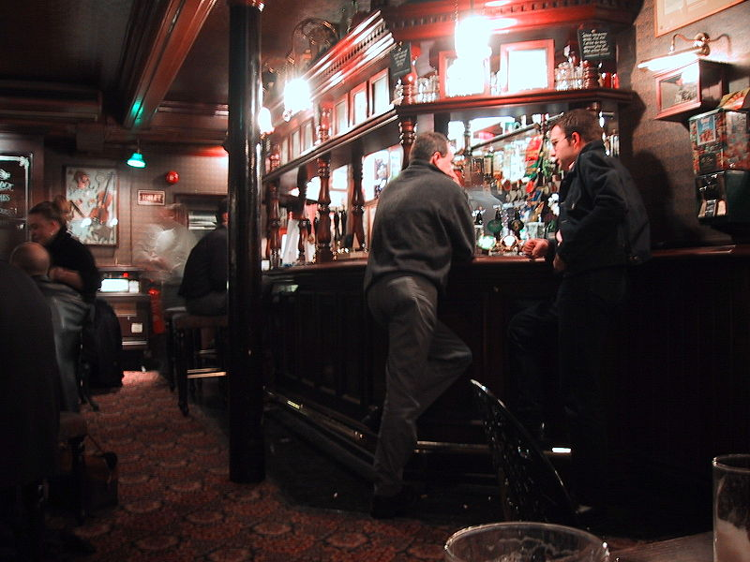
pub

Slide 21
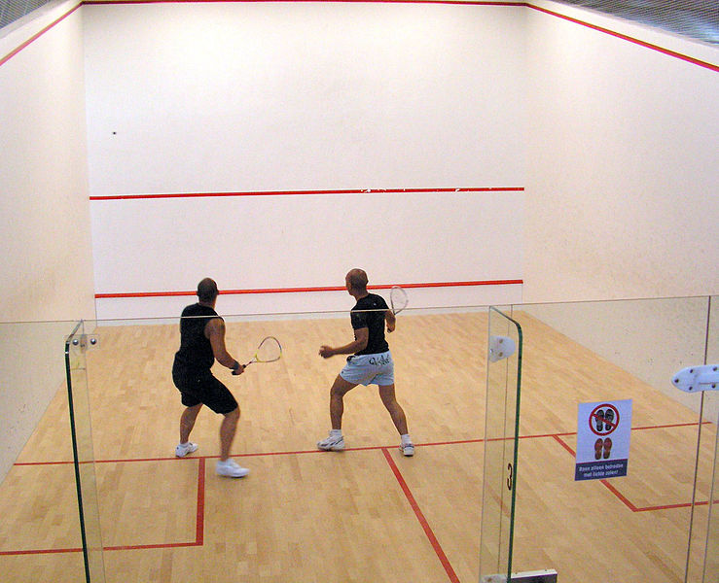
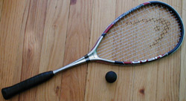
Squash

Slide 22
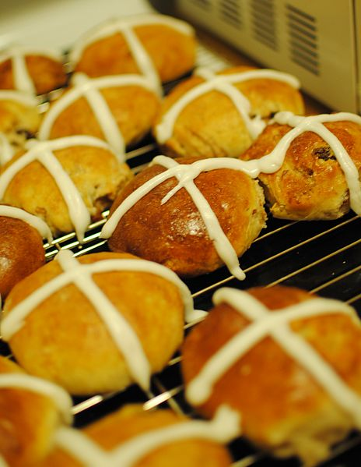
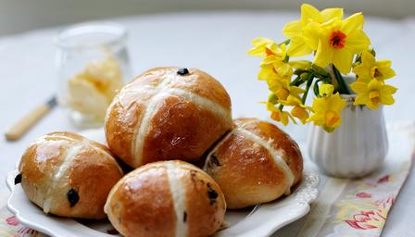
cross buns
A hot cross bun is a spiced sweet bun made with currants or
raisins and marked with a cross on the top, traditionally eaten on Good Friday in the UK,Australia, New Zealand, South Africa, and Canada, but now popular all year round.

Slide 23
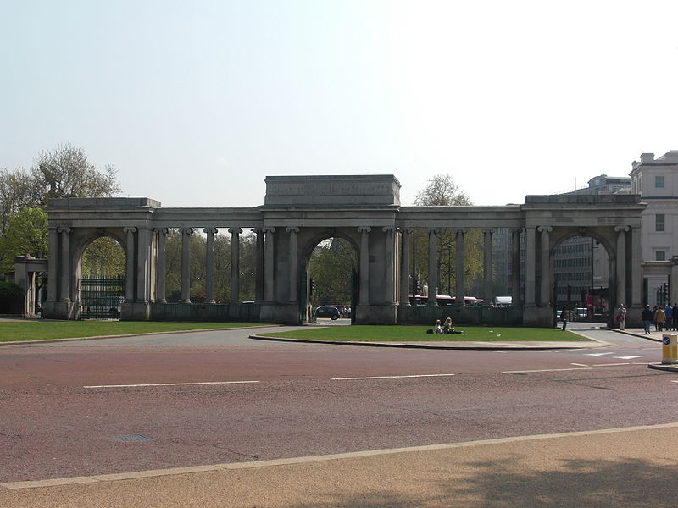


Slide 24
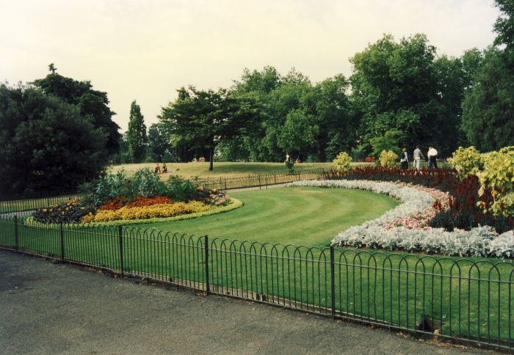
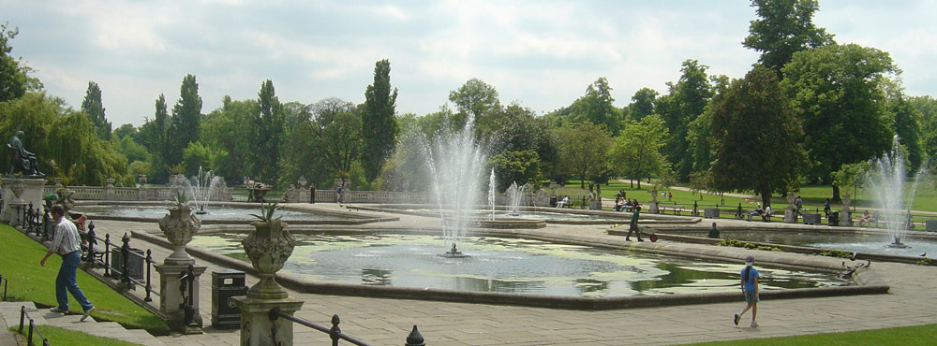

Slide 25
У лінгвокраїнознавстві існує ще безеквівалентна лексика, під значенням якої розуміють лексичні одиниці, план вираження яких неможливо порівняти з якими-небудь іншомовними лексичними поняттями.
Безеквівалентні слова в точному значенні не перекладаються, і їхнє значення розкривається шляхом тлумачення. Так, прикладом цього в англійській мові може бути назви свят: Boxing Day, Late Summer Bank Day. Поступово частина безеквівалентної лексики інтернаціоналізується і знаходить собі еквіваленти в інших мовах. Найчастіше це відбуваться за допомогою кальок. Наприклад : football- футбол, speaker - спікер, chief - шеф, со11ege - коледж, wеек-епd - уікенд.

Slide 26
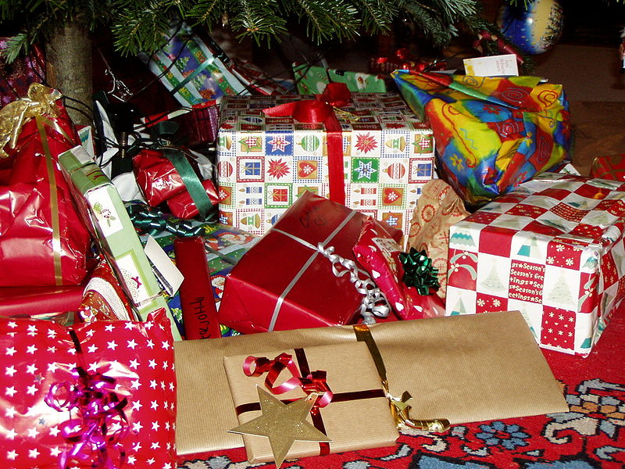
Boxing Day

Slide 27
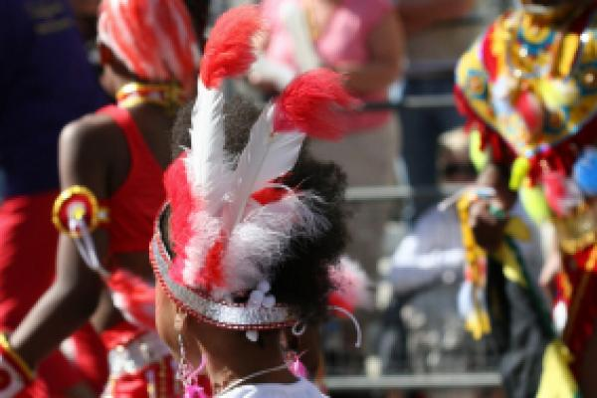
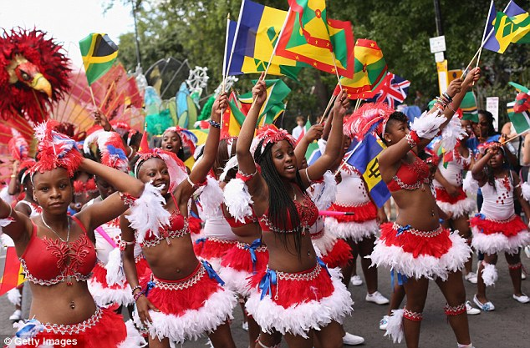
Late Summer Bank Day
n England, Wales and Northern Ireland, the summer bank holiday is on the last Monday of August. This day marks the end of the summer holidays for manypeople who return to work or school in the autumn.
In London the Notting Hill Carnival is held.
Today, the Notting Hill Carnival is a multicultural celebration, attracting over two million people. It is thought to be the second largest street carnival in the world.

Slide 28
  3. Використання країнознавчих реалій при формуванні соціокультурної компетенції.
Діти, особливо учні початкових класів, повинні вивчати іноземну мову як засіб спілкування, а також як елемент залучення їх до культури англійського народу. Одним з мотиваційних засобів є країнознавчий матеріал.
За визначенням Г.Д.Томахіна, “реалії – це назви предметів матеріальної культури, фактів історії, державних інститутів, імен національних та фольклорних героїв. Характерною рисою реалій є тісний зв’язок предмета, поняття, явища, що визначається реалією, з народом та історичним часом.

Slide 29
Дві великі групи реалій:
Денота
тивні
назви предметів матеріальної культури, фактів історії, державних інститутів, імен національних та фольклорних героїв тощо, які притаманні певній культурі
Конота
тивні
слова, які означають предмети, які нічим не відрізняються від предметів іншої культури, але отримали додаткові значення, що базуються на культурно-історичних асоціаціях, притаманних даній культурі

Slide 30

Денотативна лексика зазвичай пояснюється в словниках - довідниках, якими все частіше супроводжуються нові підручники та посібники з іноземної мови. Наприклад: kilt –кілт (клітчаста спідниця в складку, національний одяг шотландців); Bunker Hill – історична подія, битва при Банкерхіл, щось на зразок Полтавської битви в нашій історії.

Slide 31


Конотативна лексика – це слова, які збігаються за денотатом, але мають певні відмінності за своїми культурно - історичними асоціаціями. Культурно-конотативний зміст лексичної одиниці, як правило, існує в підсвідомості носія мови та культури. Наприклад: слово mistletoe – омела, рослина, що асоціюється із святкуванням Різдва у Великобританії та традицією “поцілунку”, коли хлопець чи дівчина зупиниться під омелою, якою прикрашене житло, то останній може вимагати поцілунок;
cheese – сир, для пересічного американця вимова цього слова часто асоціюється з посмішкою під час фотографування.

Slide 32
Виділяються три основні групи реалій британської культурно-генетичної спільноти:
1) універсалії – тотожні за своїми істотними і другорядними ознаками у культурах, що зіставляються (сонце, вода, повітря);
2) квазіреалії – тотожні за своїми істотними ознаками, але різні за другорядними ( grant – стипендія, Teachers’ Training College – педагогічний інститут);
3) власне реалії – ті, що за своїми істотними і другорядними ознаками є унікальними, властивими лише одній з культур, що зіставляються.

Slide 33
До реалій відносяться:
1. Топоніми:
· назви об’єктів фізичної географії: Snowdonia, Thames;
· назви складових частин країни (регіонів, графств та ін.): East Anglia, Highlands, Suffolk, Yorkshire;
· назви міст: Brighton, Cambridge;
· назви міських районів: Westminster, Kensington, Chelsea;
· назви вулиць та площ: Fleet Street, Kings Road, Downing Street;
· назви окремих будівель: Westminster Abbey, The Tower of London, British Museum;
· назви парків та зоопарків: Hyde Park, London Zoo etc.

Slide 34
2. Антропоніми: King Arthur, Isaac Newton, Charles Dickens, Joshua Reynolds, James Cook, John Lennon, Winston Churchill, Margaret Thatcher etc.;
3. Етнографічні реалії:
· одяг, взуття: kilt, tartan, plaid, leine, trews;
· їжа, напої: fish and chips, haggis, pudding;
· побутові заклади: pub, loo, chemists;
· транспорт: double-decker, Dunlop, tube;
· відпочинок, спорт, ігри: Boat Race, caber, soccer, snooker, Wembley, cricket, Wimbledon, Highland Games;
· звичаї та традиції, свята: Remembrance Day, Trooping the Colour, St. Patrick’s Day, the Queen’s Silver Jubilee etc.
· рослини та тварини, назви, що пов’язані з захистом навколишнього середовища: Battersea Dog’s Home, daffodil, thistle, leek, shamrock, poppy, red rose, clover, moor, heather, Robin Redbreast, Greenpeace, RSPCA (the Royal Society for the Prevention of Cruelty to Animals);

Slide 35
4. Суспільно-політичні реалії: House of Parliament, the Queen etc.;
5. Реалії системи освіти: girl guide, summer schools, National education Act, system of options,system of options etc.;
6. Реалії культури:
· діячі культури: Charlotte Bronte, Robert Burns, David Copperfield, Peter Pan, Charles Dickens, George Orwell;
· кіно і театр: Nell Gwynn, Sean Connery, Globe Theatre, the Royal Opera House, Barbican Centre;
· образотворче мистецтво: National Gallery, Tate Gallery, Joshua Reynolds, J.M.W. Turner;
· музика: Promenade concerts, Arthur Sullivan, the Royal Albert Hall, Andrew Lloyd Webber, the Beatles, the Rolling Stones, Black Sabbath, the Who, led Zeppelin, Pink Floyd;
· засоби масової інформації: the BBS, the Independent, the Observer, the Times, Financial Times, Top of the Pops etc.

Slide 36
  4. Методи і прийоми формування соціокультурної компетенції в процесі викладання англійської мови в початковій школі.
Під методом у значенні способу діяльності розуміють основний структурно-функціональннй компонент діяльності вчителя та учнів, а також шлях та спосіб досягнення конкретної мети у викладанні та умінні.
Прийоми трактують як елементарні методичні вчинки (дії), що спрямовані на розв'язання конкретного завдання на певному етапі уроку.

Slide 37
Основними методами діяльності вчителя іноземної мови є:
показ (або демонстрація);
пояснення;
організація тренування;
організація застосування або практики.
Супровідним для кожного із названих методів є контроль, який передбачає корекцію та оцінку діяльності учнів.
У навчальній діяльності учнів основними є такі методи:
ознайомлення;
осмислення;
тренування;
практика або застосування.
Супровідним методом уміння є самокорекція, складниками якого мають бути самоконтроль та самооцінка учнями навчальної діяльності.

Slide 38
Під демонстрацією (показом) як методом викладання розуміють будь-яку форму презентації нового матеріалу різного рівня організації або конкретного завдання – усну, графічну, комбіновану демонстрацію за допомогою аудіо-візуальних засобів тощо.
Демонстрація нового матеріалу супроводжується поясненням учителя.
Особливо сприятливими в цьому плані є завдання, які спонукають до спостережень міжмовного характеру. Наприклад: серед запропонованих лексичних одиниць виберіть ті, про значення яких можна здогадатися за певними ознаками не використовуючи словника: football, boxing, telephone, book, pilot etc.

Slide 39
Для активізації мовленнєвої діяльності часто буває достатньо лише показу і формулюванню завдання. Тому пояснення займає невелике місце в навчальному процесі. Звичайно воно має форму інструктажу або коментарю.
Тренування як метод учіння – це багаторазове, свідоме використання окремих дій ( в даному випадку з національно - культурним навантаженням) у спеціалізоваиих, дещо спрощених навчальних ситуаціях, які, як правило, мають умовно комунікативний характер.
Завдяки тренуванню учіння набуває цілеспрямованого, поступового і керованого характеру.

Slide 40
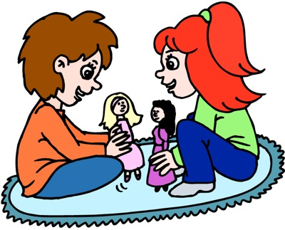

Практика як метод викладання має забезпечити використання соціокультурного матеріалу з суто комунікативними цілями;
практика як метод учіння являє собою комплекс свідомих дій учнів, спрямованих на використання набутих знань, навичок та вмінь у мовленнєвій діяльності учнів, яка має бути максимально наближеною до обставин реального спілкування.

Slide 41
5. Мовленнєвий етикет як важлива складова комунікативної компетенції
Мовленнєва етика – правила мовленнєвої поведінки, що ґрунтуються на нормах моралі, національно – культурних традиціях, психології учасників спілкування.
Мовленнєвий етикет охоплює паралінгвальні засоби – жести, міміку і особливо інтонацію.
Етикетні формули, фрази – важлива складова комунікативної компетенції; знання їх – показник високого рівня володіння мовою.
Важливою складовою мовленнєвого етикету є уміння вчасного, коректного і комунікативно вдалого початку і завершення спілкування.

Slide 42
У розвинутих мовах є віками відпрацьовані етикетні засоби початку і завершення кооперативного спілкування, тобто відповідні формули мовленнєвого етикету. Використання цих виразів регламентується соціальними ролями учасників спілкування, мірою їх близькості. Прикладами з англійської мови можуть бути наступні вислови: Good bye, bye – bye, have a nice day etc.
Англійський мовний етикет - це сукупність спеціальних слів і висловів, які надають ввічливу форму англійської мови, а також правила, згідно з якими ці слова і вирази вживаються на практиці в різних ситуаціях спілкування.
В англомовному суспільстві між культурними людьми спілкування ведеться на трьох рівнях ввічливості :
офіційному,
нейтральному
фамільярному.

Slide 43
На офіційному рівні ведеться ввічливе спілкування в офіційній обстановці, коли переважне значення має не вік, стать або особисті переваги, а соціальне становище співрозмовників і займані ними посади. Офіційний рівень ввічливості є нормою в установах, організаціях, ділових колах, у сфері освіти, охорони здоров'я, обслуговуванні.
На нейтральному рівні здійснюється ввічливе спілкування між незнайомими людьми, а також між тими знайомими людьми, які не знаходяться в офіційних або фамільярний відносинах.
Фамільярний рівень ввічливості характерний для спілкування в сімейному і родинному колі, а також між друзями і приятелями.

Slide 44
- What time is it Tom? - Котра година, Томе?
Питання "What time is it?" відповідає фамільярному стилю мовлення і доречний на фамільярному рівні ввічливості - в сім'ї, в родинному колі, між друзями і приятелями.
- Excuse me, could you tell me the time, please? - Вибачте, ви не могли б сказати котра година, будьте люб'язні!
Ввічливе прохання: "Excuse me, could you tell me the time, please?" - Відповідає нейтральному рівню ввічливості і нейтрального стилю мовлення, але на фамільярному рівні ввічливості, в родинному чи доброзичливому ​​колі, прохання "Excuse me, could you tell me the time, please?" здається неприродною по тону або штучно-пихатому.

Slide 45
Взимку, в ожеледицю, жінка посковзнулася і впала. У залежності від того, хто допоміг їй піднятися - поліцейський, чоловік або випадковий перехожий - відповідними і будуть звернені до неї мови:
- Are you all right, madam? - Чемно поцікавився поліцейський.
- Are you all right, darling? - Потурбується турботливий чоловік.
Are you all right? - За участю запитає незнайомий перехожий.
Madam - це офіційна форма звернення, вживана на офіційному рівні ввічливості і відповідна офіційному стилю мовлення.
Darling - це фамільярна форма звернення, відповідно фамільярного рівня ввічливості і фамільярного стилю мовлення. Співчутливе питання "Are you all right?", Доречно звернене до незнайомої людини, служить також і формою звертання до нього. Питання "Are you all right?" відповідає нейтральному стилю мовлення і є ввічливим, якщо доречно заданий, на нейтральному рівні ввічливості.

Slide 46

What are feelings and emotions?

Slide 47



How do people feel?

Slide 48

Be anxious

Slide 49

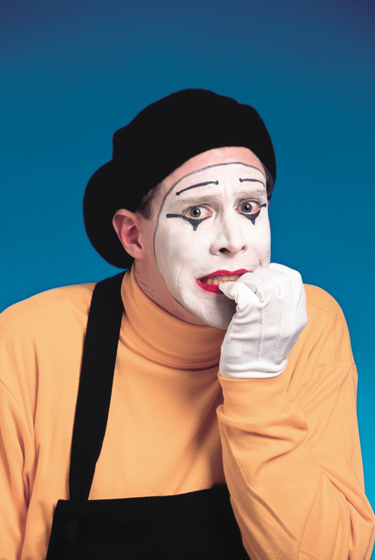
Be anxious is to be worried about something which might happen
The clown is anxious
before
his first performance.

Slide 50

be anxious
This bride is very anxious
about her wedding.

Slide 51
Be bored

Slide 52



You are bored when you are tired and uninterested.

Slide 53
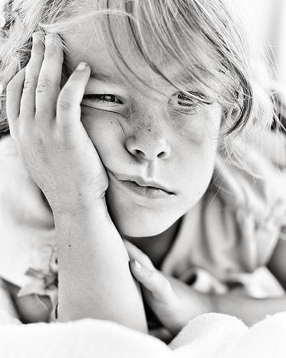
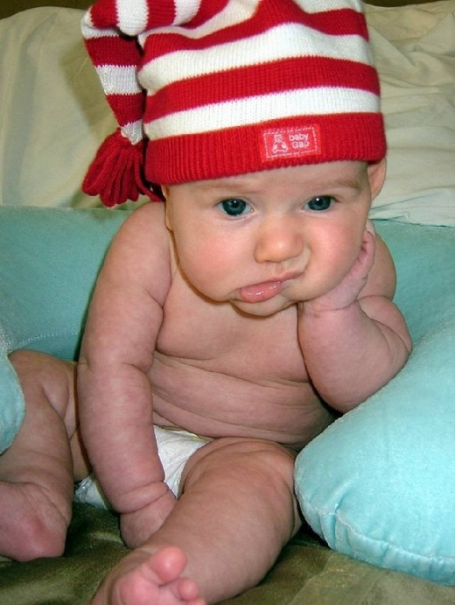
Can you see a bored expression on the faces of the children?

Slide 54
Be confused

Slide 55
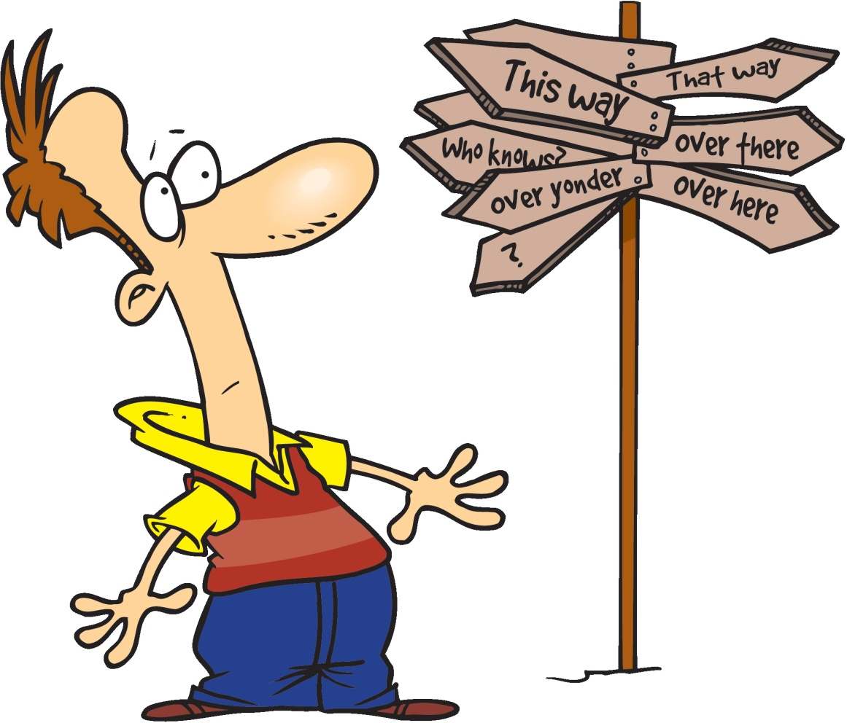
You are confused when something
is too complicated and
puzzled
He is mixed
in his mind – he
is confused.

Slide 56


They are a bit confused about
some situation.

Slide 57
Be frustrated

Slide 58


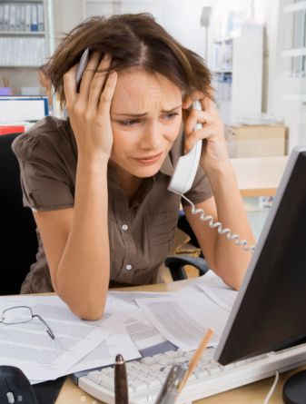
You are frustrated when you have a feeling of dissapointment.

Slide 59

The boy is too much frustrated to tears. Something has happened.

Slide 60
Be nervous

Slide 61


Be nervous
This young woman is rather frightened and worried about something. She is nervous.

Slide 62


You may be nervous
before or during an event.
The boy is a bit nervous.
He is to recite a poem in class.

Slide 63
Be cheerful

Slide 64

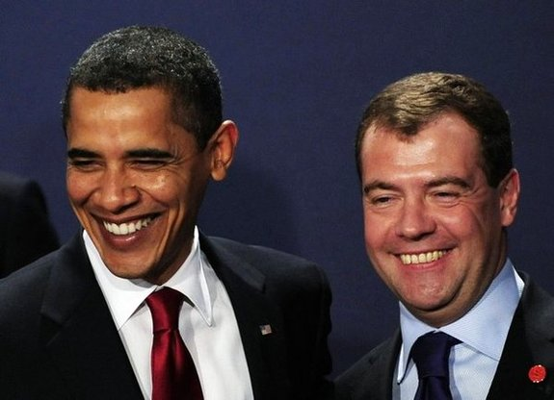
Be cheerful
Both Presidents
are cheerful
at the moment.

Slide 65
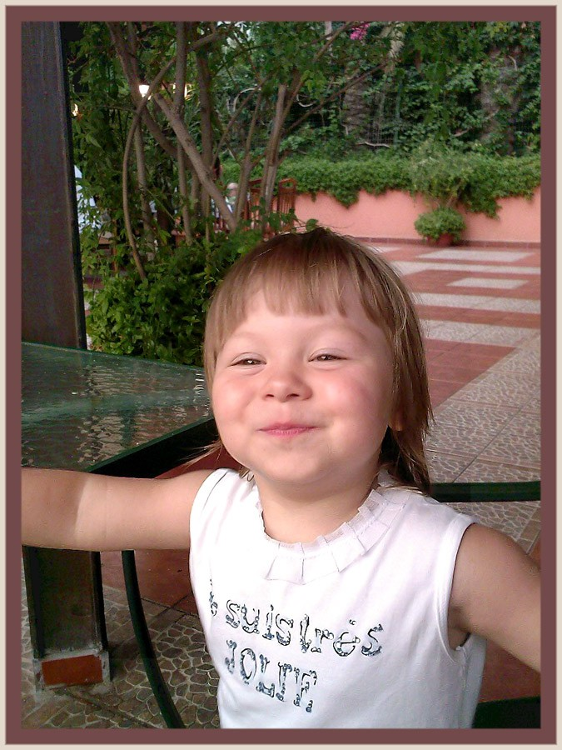
You are cheerful when you are happy
and in a good mood like this child in the
picture.

Slide 66
Be confident

Slide 67

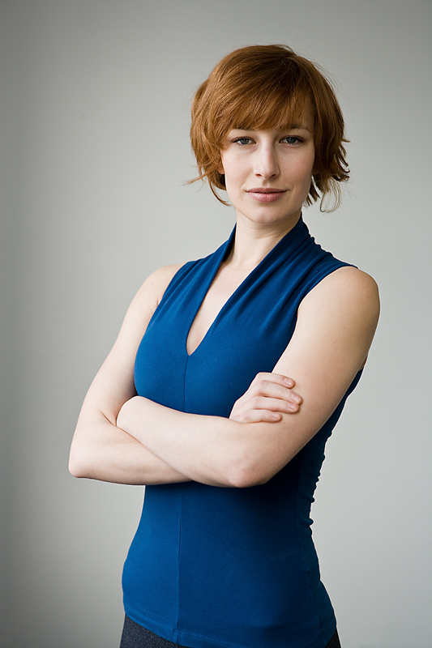
Be confident is to be calm and unworried
and to be sure of oneself.

Slide 68
Be proud

Slide 69
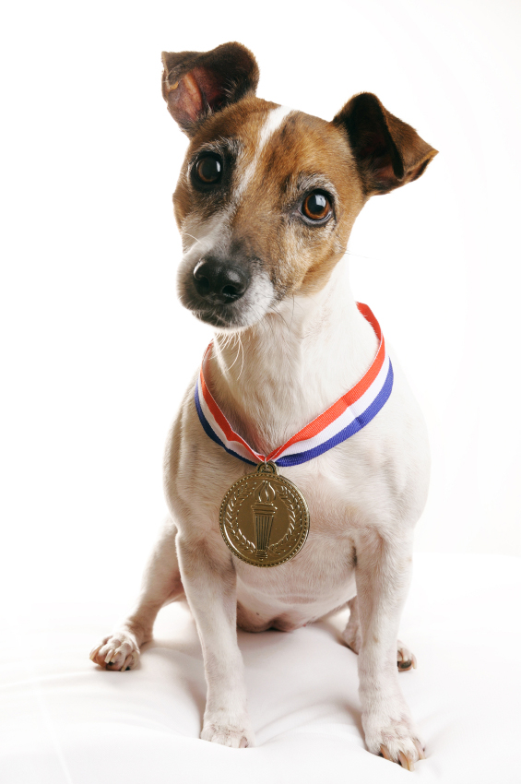
The dog is proud
of itself. He might be
pleased with itself -
It has won the first
prize!

Slide 70
Be enthusiastic

Slide 71
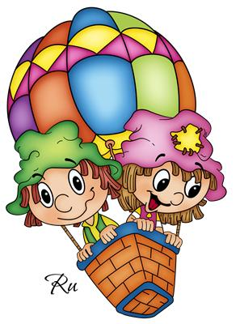
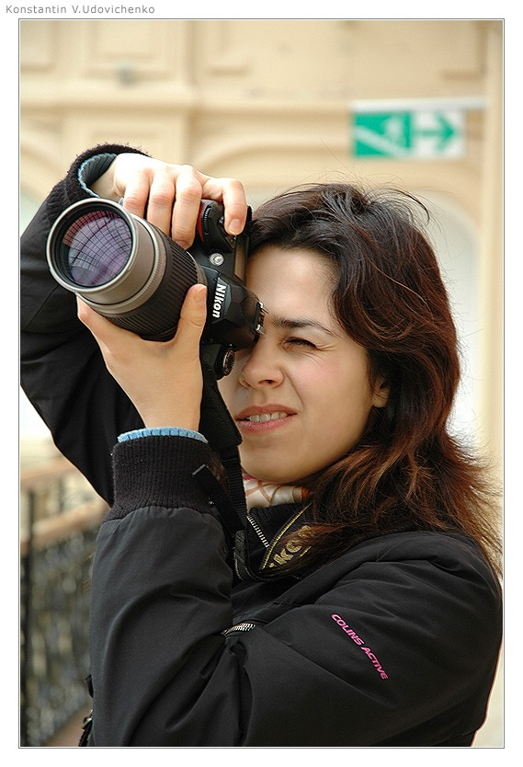
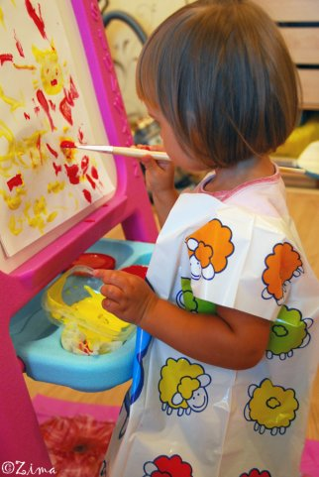
Be enthusiastic is to be full
of enthusiasm and to be
interested in something

Slide 72
Be excited

Slide 73

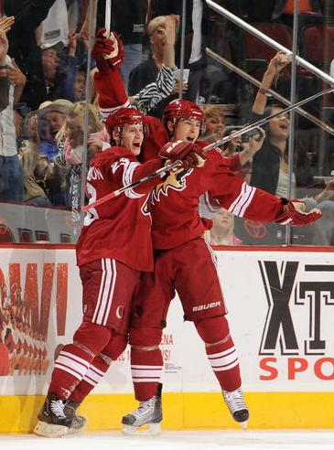
Be excited
The hockey-players
are so much excited.
They are the winners of
the world championship!

Slide 74
Be inspired

Slide 75

Be inspired
She is inspired
by the feeling
of
love.

Slide 76


He is inspired by the feeling
of freedom.
She is inspired at the concert.

Slide 77
Дякую за увагу!

